Slide 1
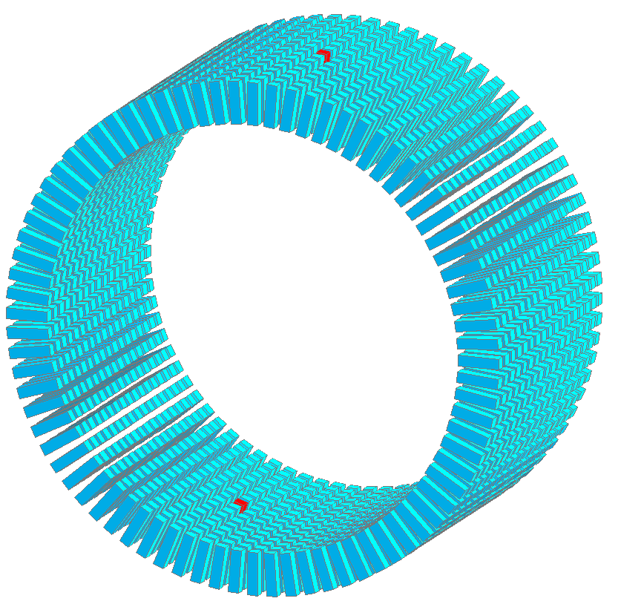
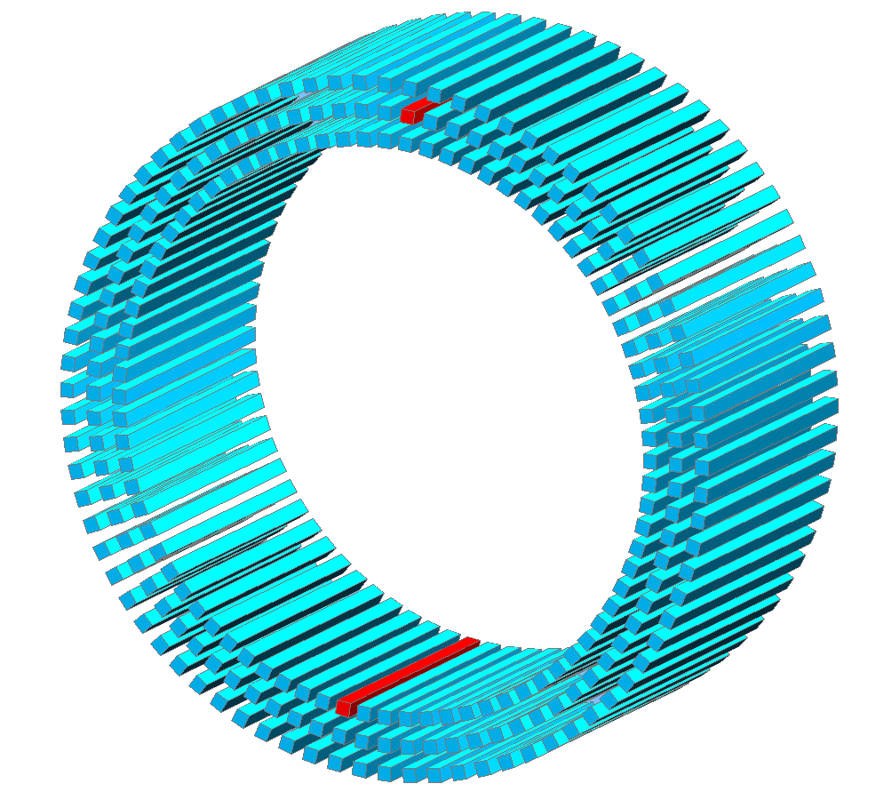
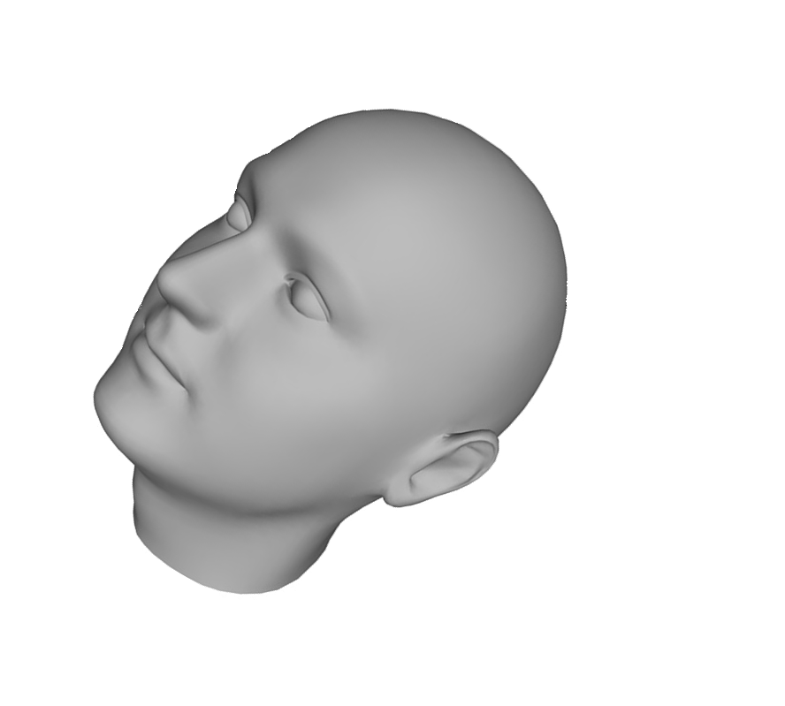
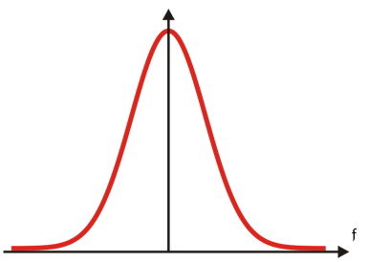
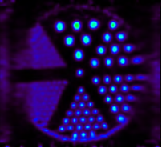
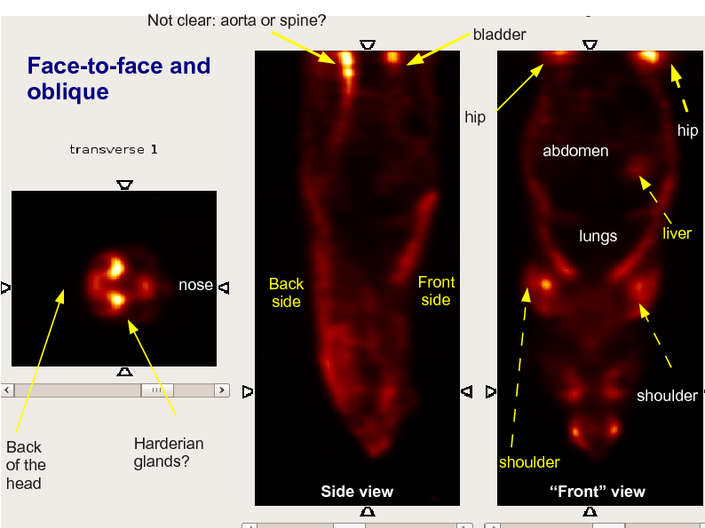
DETECTORS
The AX-PET Detector – Le Détecteur AX-PET
What is AX-PET? A novel concept for a PET detector using technologies and material from high energy physics
What is new? Long crystals; axial arrangement; precise 3D localization of the point where the gamma photons interact;
What are the advantages? Flexibility and modularity: spatial resolution and detection efficiency can be optimized independently
Qu’est-ce qu’AX-PET ? Un concept innovant de détecteur TEP utilisant les matériaux et technologies de la physique des hautes énergies
En quoi est-il innovant ? Cristaux longs; arrangement axial; Localisation précise en 3D de l’endroit où le photon gamma a interagi
Quels en sont les avantages ? Flexibilité et modularité: La résolution spatiale et l’efficacité de détection peuvent être optimisées indépendamment
Radial geometry
Géométrie radiale
Axial geometry
Géométrie axiale
3D localization – Localisation 3D
Modularity of axial concept – Modularité du concept axial
Crystals
Cristaux
Part of the light remains inside the crystal and goes to the photodetetor. Part of the light escapes and is absorbed by a few wavelength shifter (WLS) strips. The light sharing among the WLS allows to determine the interaction position along the crystal.
Face to face detection
Détection face à face
Oblique detection
Détection oblique
Narrow detection band with both geometries
Bande de détection étroite avec les deux géométries
Gamma photon pair emission point
Point d’émission de la paire de photons
Narrow detection band only with axial geometry
Bande de détection étroite uniquement avec la géométrie axiale
Une partie de la lumière se propage à l’intérieur du cristal jusqu’au photo détecteur. L’autre partie s’échappe du cristal et est absorbée par plusieurs bandes à décalage de longueur d’onde (WLS). La façon dont la lumière est partagée entre les différents WLS permet de déterminer la position de la l’interaction le long du cristal
WLS
Radial geometry
Géométrie radiale
Axial geometry
Géométrie axiale
Radial geometry
Géométrie radiale
Axial geometry
Géométrie axiale
Geometry Géométrie | High spatial resolution Haute résolution spatiale | High detection efficiency Haute efficacité de détection
Radial Radiale | Short crystals Cristaux courts | Long crystals Cristaux longs
Axial Axiale | Narrow crystals Cristaux fin | Several crystals layers Plusieurs couches de cristaux
Tomographic image reconstruction – Images de reconstruction tomographique
Phantom filled with radioactive isotope (F-18) in water solution / Fantome rempli d’un isotope radioactif (F-18) mélangé à une solution aqueuse
Young rat injected with radioactive isotope (F-18 left, FDG right) in water solution
Jeune rat auqel on a injecté un isotope radioactif (F-18 à gauche, FDG à droite) mélangé à une solution aqueuse
AXPET collaboration:
CERN, ETH Zurich (CH) - INFN Bari, INFN Cagliari (IT) - IFIC and University of Valencia (ES) - Ohio State University, University of Michigan (USA) - University Oslo (NO) - Tampere University (FIN)
C. Casella & M. Heller Sep 2013

